Slide 1
مُـنظمة السـياحة العـالمية

Slide 2
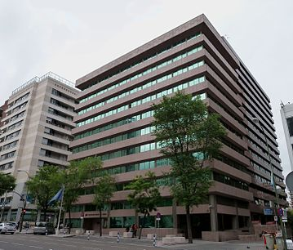
مـقرها
تقع المـنظمه في اسبانيا ( مـدريد )

Slide 3
تـاريخ نـشأتها
نشأت المنظمة كمؤتمر دولي لاتحادات النقل السياحي الرسمية، والذي اسس في 1925 في لاهاي، وبعد الحرب العالمية الثانية. عدل اسمها إلى الاتحاد الدولي لمنظمات السفر الرسمية وانتقلت إلى جنيف. وكان هذا الاتحاد منظمة فنية وغير حكومية ووصل عدد اعضائه أثناء ذروته إلى 109 منظمات سياحية وطنية و88 اعضاء مرافقين من بينهم مجموعات في القطاعين العام والخاص في العالم .

Slide 4
أهـدافـها
نقل الخبرات والتجارب الدولية والمعرفة الفنية لقطاع السياحة.
الإسهام في بناء قدرات العاملين في المجال السياحي.
تعزيز الشراكة في التنمية السياحية.
ترويج السياحة كآلية للسلام
تبادل الخبرات والتجارب المتوافرة لدى الدول الأخرى في مجال تنمية القطاع السياحي.

Slide 5
مـجالات المُـنظمة
تساعد منظمة السياحة العالمية الأعضاء في المشاركة بنجاح في زيادة قدراتهم التنافسية بطرق مختلفة. وتتوزع برامجها على مجالات واسعة تمثل أهم نشاطات المنظمة، وهي :
التعاون من أجل التنمية
تنمية الموارد البشرية
التنمية المستدامة
إحصاءات التحليل الاقتصادي وأبحاث السوق

Slide 6
تـحلـيل سـوات
نقاط القوة | نقاط الضعف | التهديدات | المخاطر
تبادل الخبرات السياحية والثقافات | موسمية عمل المنظمة | الهبوط الاقتصادي والتضخم | الخلافات السياسية بين الدول المشاركة
تعزيز الترابط السياحي بين البلدان | - | أخذ فكرة سيئة عن دولة او اقليم كامل | -

